Slide 2
① 日常防疫要求
② 防控措施手册
③ 正确对待校园封闭，合理安排学习生活
C O NTE NTS

Slide 3
第一部分
日常防疫要求

Slide 4
应急疫情小组
测量体温是疫情防控的有效手段，及时发现体温异常有利于短时间发现和判断是否新冠肺炎患者，所以我们应认真对待体温检测，积极配合，精确测量。
测量体温
健康检测

Slide 5
应急疫情小组
每天进入班级教室前，由指定班干部或防疫专员测量体温，体温正常方可进入教室。有发热、咳嗽、胸闷等症状，及时到校医室就诊。

Slide 6
第二部分
防控措施手册

Slide 7
防控措施手册
在校期间要求佩戴口罩，特别是进入教室等相对密闭场所时，须全程佩戴口罩。

Slide 8
防控措施手册
就餐或洗澡时，要保持安全距离，避免飞沫传染。
打喷嚏、咳嗽时应掩住口鼻，不随地吐痰，
不面对别人打喷嚏，保持基本社交礼仪。

Slide 9
防控措施手册
教室内应定期使用
含有效氯 500mg/L 消毒液擦拭，
作用 30 分钟后，用清水擦净。
每天使用紫外线灯照射教室不少于30分钟。

Slide 10
防控措施手册
工作人员进入校园必须扫码，测量体温，健康码、行程码正常，体温正常方可进入；
若出现发热、乏力、干咳及胸闷等症状，应立即带
好口罩到校医室就诊；

Slide 11
防控措施手册
进入教室、进入寝室、就餐前、如厕后都应及时洗手，
正确使用肥皂或洗手液，每次洗手时间不少于3分钟。

Slide 12
防控措施手册
利用课余时间多关注时事新闻，虽然不能离开校园，
也应该掌握国家大事和动态，根据相关提示和要求
合理正确安排自己的生活和学习。

Slide 13
防控措施手册
学校采取封闭措施，是省、市、区教育行政部门和
卫生疾控部门专家制订的防疫措施中重要一环，
虽然我们现在不能外出享受
美好的春天，但请相信，我们终有一日会战胜疫情，
在洁净美好的空气中拥抱大自然！

Slide 14
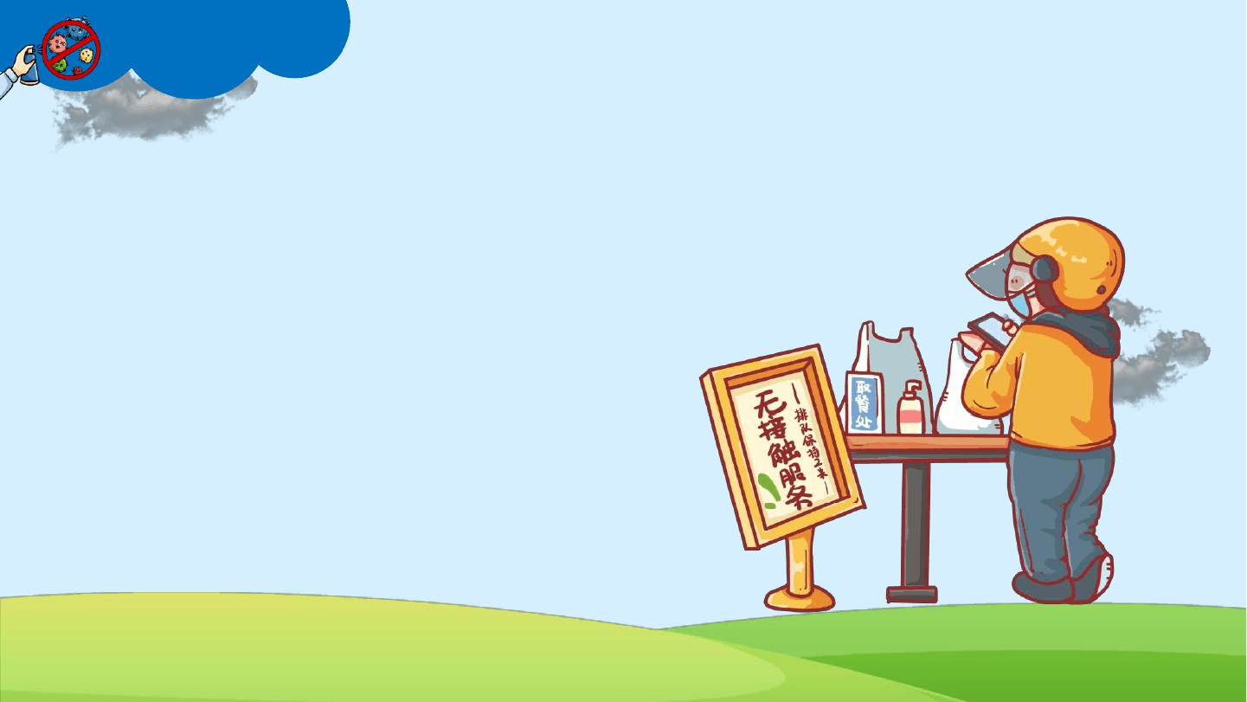
防控措施手册
外卖虽然美味，但不论是社会餐饮店或外卖小哥，
都是新冠疫情接触的高危人群。
我们承受了很多，牺牲了很多，
但如果来之不易的洁净校园，因外卖而导致风险增加，
相信同学们也不愿意看到，
所以，尽量不点或少点外卖，平安度过疫情。

Slide 15
防控措施手册
合理使用手机
虽然在信息时代，手机是我们获取信息的主要通道，
但很多同学喜欢关上窗户，拉上窗帘，关上所有灯，
享受“人机合一”的畅快体验。
如果长时间睡眠不足，会对身体免疫力造成极大危害，
病毒就会趁虚而入，你的身体却束手无策。
控制使用手机的时间，按时就寝，加强锻炼，才能将
病毒拒之门外。

Slide 16
防控措施手册
上课期间，教室应打开门窗通风，保持室内空气流畅；
流动的空气是防止病毒侵害我们身体的有力武器，
尽量多的接触阳光和新鲜空气，
有利健康。

Slide 17
应急处置方案
当阳光明媚时，你的被褥应及时清洗、晾晒，
试想一下，晚上睡觉时被子散发着阳光的味道，
你会不会感到幸福呢？

Slide 18
应急处置方案
虽然正经历人类历史上屈指可数的大面积疫情，
但有党和政府做我们的坚强后盾，
我们应当更有信心战胜疫情，
共同等待抗议胜利后的灿烂阳光！

